Slide 1
分布式数据库
信息工程学院
宋莉

Slide 2
第四章分布式查询处理
4.1 分布式查询概述
4.2 分布式查询优化中的基础知识
4.3 全局查询到逻辑查询的转换
4.4 Oracle 查询优化简介
4.5 逻辑查询到物理查询的转换
4.6 基于半连接算法的查询优化处理
4.7 基于直接连接算法的查询优化处理

Slide 3

4.5 逻辑查询到物理查询的转换
4.5.1 物理转换中的基本内容
4.5.2 查询代价模型
4.5.3 数据库的静态参数与代价估算

Slide 4
4.5.1 物理转换中的基本内容
物理转换中要完成的工作
  操作副本的选择
  操作执行次序的选择
  操们方法的选择

Slide 5
副本选择的一般原则
查询始发场地上相应的物理关系应被优先选中
同场地上有二元操作，则应尽量选择同一场地上的相应物理关系完成二元操作
在查询等候中数据量最小的物理关系应被优先选中
通讯代价最小的物理关系应优先选中

Slide 6
操作执行次序的选择
逻辑转换时产生的查询树已经蕴含了部分操作次序，但不一定是最佳的操作次序
选择同一层叶子上表达式执行的先后顺序不同，也会影响执行效果
有二元操作(并操作、联接操作)时，其执行次序有许多“优化”的方法

Slide 7
操作方法的选择
操作方法的选择
  取决于对局部DBMS提供的存取方式
  如果是同构异质，或异构数据库，各场地局部DBMS提供的方法也不同
对同一场地上的数据库存取时
  对同一次数据库存取中，应尽量将一些能组合在一起的代数操作组合
  以避免多次内/外存调用
  与局部层优化有很大关系

Slide 8
三个方面的相互联系
上述三个方面彼此互相联系，独立地分开考虑是不完全的
选择场地依赖于操作的执行次序
  例如：执行R、S、T三个关系的联接，执行顺序((R∞S)∞T 或(R∞T)∞S)不同，选择场地也不同
操作的执行次序依赖于执行方法
  例如有无索引，索引的性质等
研究重点
  操作执行次序的选择相对需要重点考虑
  特别是二元操作的执行次序的优化策略

Slide 9
4.5 逻辑查询到物理查询的转换
4.5.1 物理转换中的基本内容
4.5.2 查询代价模型
4.5.3 数据库的静态参数与代价估算

Slide 10
4.5.2 查询代价模型
分布式查询代价计算模型
    C_{total}=C_{cpu}+ C_{IO}+C_{com}
通信代价
  C_{com}（X）=C₀ +XC_{com}
磁盘I/O代价
  C_{IO}（X）=N_{IO} （X）C_{disk}
CPU代价
  C_{cpu}（X）= XC_{inst}

Slide 11
分布式查询代价计算模型
分布式查询计划的总执行代价
  C_{total}=X_{cpu}C_{cpu}+X_{IO}C_{IO}+X_{tran}C₀+ X_{com}C_{com}
实际应用中：
  当IO代价比局部CPU代价大很多时，CPU代价忽略不计
  当系统环境为带宽较低的广域网时（通常有 C_{com}(X)/ C_{IO}(X) =20:1），查询代价以通信代价为主
  当系统环境为带宽较高的局域网时（ C_{com}(X)/ C_{IO}(X) =1.6:1）.查询代价需综合考虑通信代价和IO代价

Slide 12
4.5 逻辑查询到物理查询的转换
4.5.1 物理转换中的基本内容
4.5.2 查询代价模型
4.5.3 数据库的静态参数与代价估算

Slide 13
4.5.3 数据库的静态参数与代价估算
为了准确地估计执行策略的代价，需要通过统计方法获取数据库中关系的一些重要特征参数，以便估算出局部处理代价和中间结果代价（中间结果代价决定通信代价），给出一个满意的执行次序
方法：
  计算物理关系的静态特征
  估算出对物理关系操作后的变化，从而决定中间关系的特性

Slide 14
数据库的静态特性
常用的数据库特征参数：
  关系的基数：Card(R)
  属性的长度：Length(R)
  元组的长度： Length(R)= ∑Length(A_{i})
  关系的大小：Size(R)=Length(R) × Card(R)
  属性的不同值：Val(R，A)
  属性的值域：Dom(A)
  属性A的最大值和最小值： Max(A)和Min(A)

Slide 15
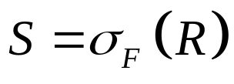

1、选择操作
基数：
  等值比较A=X ：则选择度ρ=1／Val(R，A)
  Card(S)= ρ Card(R)
  = Card(R)/ Val(R，A)
  非等值比较：
  若A>X:
  Card(S)=Card(R)(Max(A)-X))/(Max(A)- Min(A))
  若A<X:
  Card(S)=Card(R)(X-Min(A)))(Max(A)- Min(A))

Slide 16
1、选择操作
基数：
  多属性选择条件A1=X AND A2=Y：
  Card(S)= ρ1ρ2 Card(R)
  = Card(R)/ (Val(R,A1) Val(R,A2))
  多属性选择条件A1=X OR A2=Y：
  Card(S)= Card(R)(1-(1- ρ1)(1- ρ2))
  =Card(R)(ρ1+ρ2-ρ1ρ2)
关系的宽度：
  Size(S)＝Size(R)= Lengh(R)

Slide 17
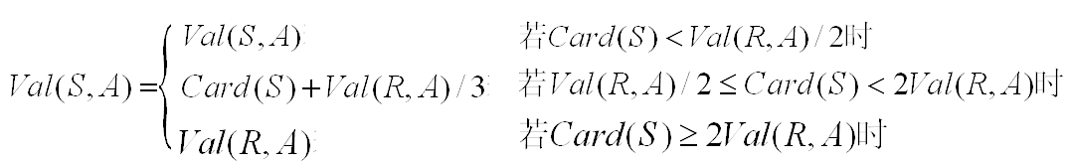
1、选择操作
属性不同值的数量
  属性A是选择谓词：
  Val(S,A)=1
  属性A与选择谓词相关且为关键字：
  Val(S,A)= ρVal(R,A)
  属性A与选择谓词无关：

Slide 18

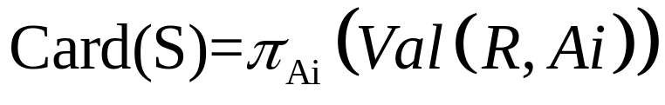
2、投影操作
基数：
  投影未消除重复行，则：
    Card(S)=Card(R)
  投影只涉及单个属性A，且消除重复行
    Card(S)=Val(R,A)
  投影涉及多个属性Ai，且消除重复行

Slide 19
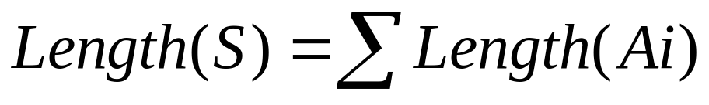
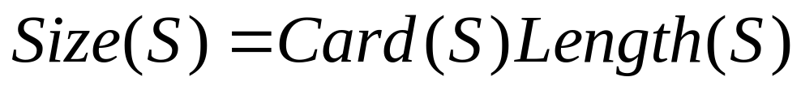
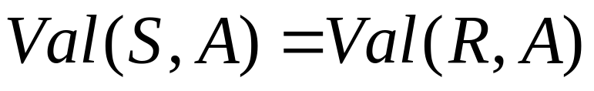
2、投影操作
元组的长度
关系的大小
不同值的数量

Slide 20

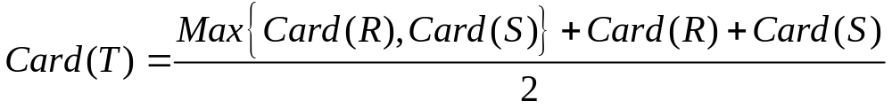
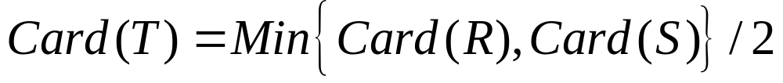
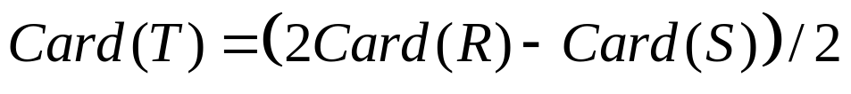
3、并、交、差运算
基数
  并运算：
    不消除重复：
    消除重复：
  交运算：
  差运算：

Slide 21
3、并、交、差运算
元组的长度

Slide 22
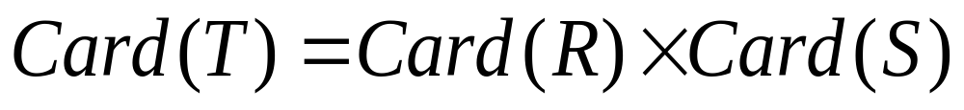
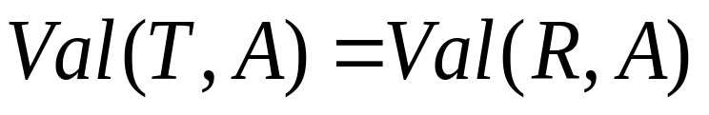
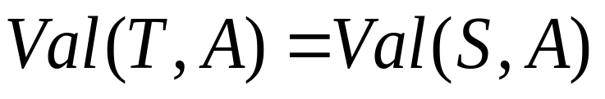
4、笛卡尔积R ×S
基数
元组的长度
属性不同值的数量
  或

Slide 23



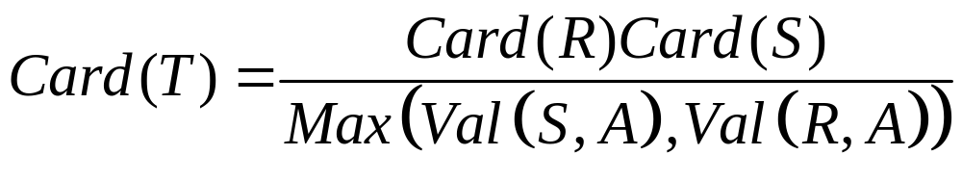
5、连接操作
基数
  关系R和S在属性A上连接
    A是S的主键，且是R的外键(S:R=1:N)
    关系R和S的所有元组在属性A具有相同的值
    一般的连接情况

Slide 24


5、连接操作
元组的长度
属性的不同值数量
  属性A是连接属性：
  属性A不是连接属性：
或

Slide 25

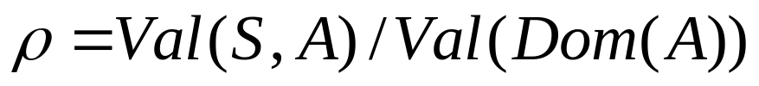

6、半连接运算
基数
  结果关系T可以看做是在半连接左变元R上执行选择操作的结果，因此其基数的估算与选择操作类似。半连接的选择度为：
  则：

Slide 26
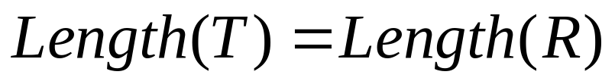
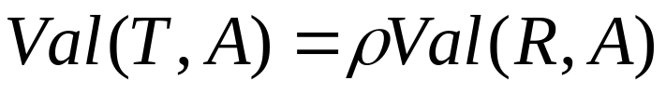
6、半连接运算
元组的长度
属性不同值的数量

Slide 27

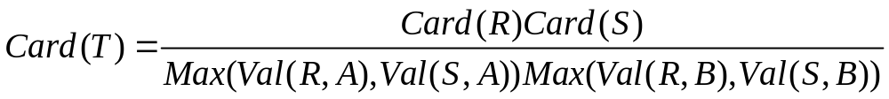
7、多属性的自然连接
基数
  估计多属性自然连接结果的基数，与估计单个自然连接的方法类似
元组的长度

Slide 28

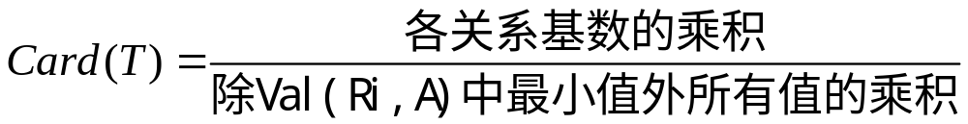
8、多关系连接
基数
元组的长度
  N为连接关系的个数
分布式查询的通信费用、场地选择、操作方法和操作次序，都需要依据数据库静态参数的估算

Slide 29
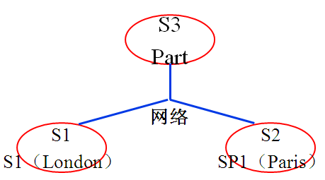
思考题2
由S3发出查询：伦敦供应商供应名为“Computer”的商品的数量，输出Snane、Pname、QTY。试估算优化的查询代价
Select Supplier.Sname,Supply.Sno, Part.Pname
From Supplier, Supply, Part
Where Supplier.Sno=Supply.Sno
and Supply.Pno=Part.Pno
and Part.Pname=‘Computer’

Slide 30
思考题2
S1 | SP1 | Part | C₀ | C_{COM} | 局部操作
Card(S1)=100 | Card(SP1)=10000 | Card(PART)=1000 | 1 | 20元组/秒 | 忽略
Lengh(S1,Sno)=10 | Lengh(SP1,QTY)=6 | Lengh(PART,Pno)=16
Lengh(S1,Sname)=15 | Val(SP1,Sno)=50 | Lengh(PART,Pname)=20
Lengh(S1,address)=100 | ρ(SP1)=25%
Lengh(S1,tel)=18
S3
Part
网络
S1
S1（London）
S2
SP1（Paris）

Slide 31
第四章分布式查询处理
4.1 分布式查询概述
4.2 分布式查询优化中的基础知识
4.3 全局查询到逻辑查询的转换
4.4 Oracle 查询优化简介
4.5 逻辑查询到物理查询的转换
4.6 基于半连接算法的查询优化处理
4.7 基于直接连接算法的查询优化处理

Slide 32
连接的优化策略
基于半连接的优化方法
  减少连接中的通信量，以降低数据传输费用，适用于带宽较低的广域网
基于直接连接的优化方法
  主要考虑局部处理代价，适用于带宽较高的高速局域网
一个系统需要根据其目标综合考虑优化算法

Slide 33
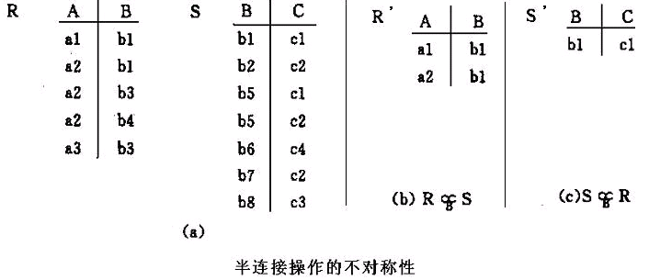
半联接操作的特点
半连接操作是在连接和投影操作的基础上定义的一种导出关系代数操作
例 ：设 R（A,B）和 S（B,C）根据半联接的不对称性，两个关系的半联接有：

Slide 34
半联接操作的特点
半联接操作对操作数R或S有缩减作用
半联接操作的缩减性与在联接操作前，先对操作数关系做选择和投影有相似的效果
由于其不称性，则各自缩减的程度不同
在分布式环境中，可用半联接操作减少联接操作时网上数据的传送量

Slide 35
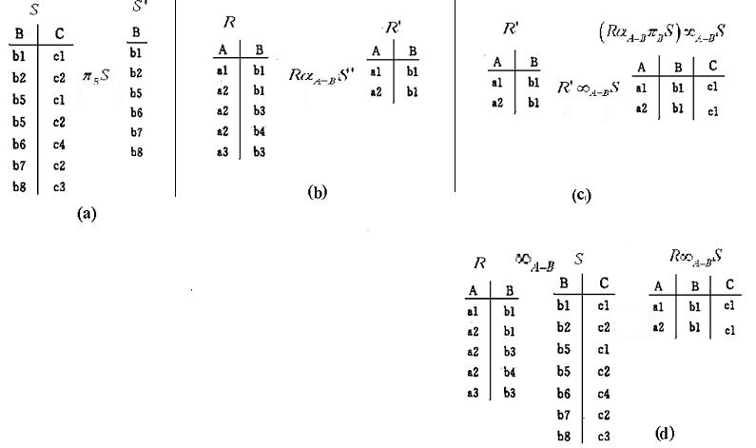
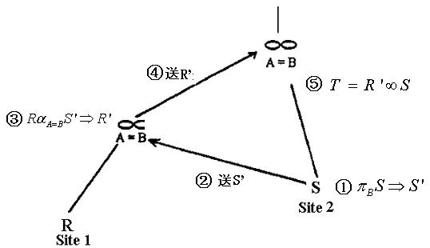
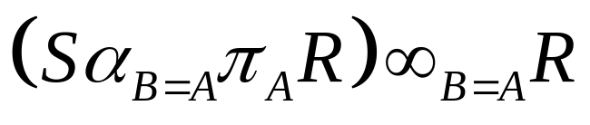
半联接程序实现联接操作优化原理
用
代价更小

Slide 36
半联接程序的传输代价估算
计算上面实例的费用代价
  步骤①、③、⑤
    对于本场地的一元操作及二元操作，均没有传送代价
  步骤②、④
    分别将S’、R’发送至相应场地上，有传送代价
  步骤②、④中，关系的静态特性已由步骤① 、③步操作缩减

Slide 37
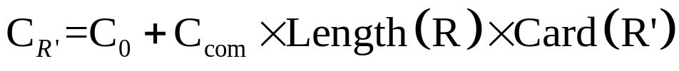
半联接程序的传输代价估算
步骤②的通讯费用为：
步骤④的通讯费用为：
整个费用为 ：
由于半联接的不对称性，还可以有另一种计费：

Slide 38
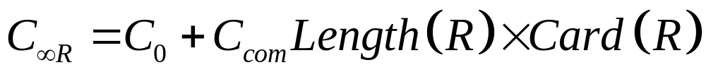
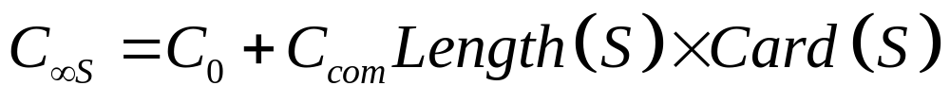

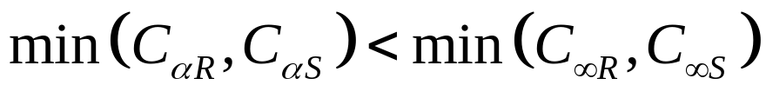
半联接程序的传输代价估算
与采用直接联接操作传输费用的比较
  将R送S场地，其费用分别为：
  将S送R场地，其费用分别为：
若：
  即：
  则：半联接程序是优化的
一般这种情况都能满足

Slide 39
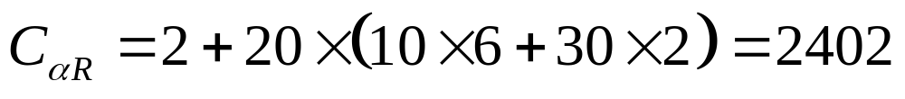
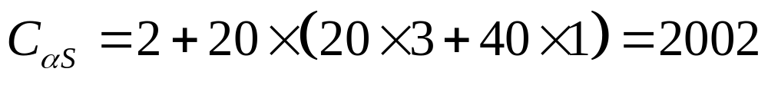
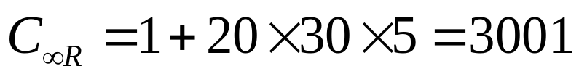
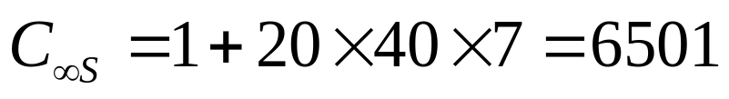
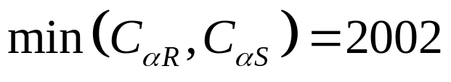
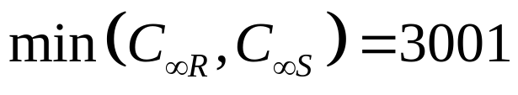
半联接程序的传输代价估算
假设：
  C₀=1,C_{com}=20,
  Length(A)=20,Length(B)=10,Length(C )=30
显然：

Slide 40
半连接算法减少通信代价的前提条件
1、网络传输的启动代价小于数据传输，即不会因为增加网络启动次数而造成整体执行代价的增加
2、Size(S’)+Size(R’)明显小于Size(R )，即半连接算法中产生的中间结果关系小于一个单独连接关系的大小。

Slide 41
采用半连接算法优化连接查询的步骤
1、计算每一种可能的半连接方案的代价，并从中选择一种最佳方案；
2、选择传输带价最小的站点，计算用全连接的方案的代价；
3、比较两种方案，确定最优方案

Slide 42
第四章分布式查询处理
4.1 分布式查询概述
4.2 分布式查询优化中的基础知识
4.3 全局查询到逻辑查询的转换
4.4 Oracle 查询优化简介
4.5 逻辑查询到物理查询的转换
4.6 基于半连接算法的查询优化处理
4.7 基于直接连接算法的查询优化处理

Slide 43
直接处理联接操作
使用半联接还是直接用联接，一般取决于传输费用与局部处理费用之比
若以节省传送代价为优化目标，局部处理费用可以忽略不计,则选用基于半联接的优化策略（例如早期的SDD-1）
若以降低局部处理费用为主要优化目标，则采用直接连接方案（例如美国的System R*）

Slide 44
直接处理联接操作
有时直接联接（不缩减）也可能会产生好的效果：
  查询目标表中的属性很少。并且不是某些联接条件属性
  半联接的选择度较低时(即缩减效果差)
    半联接操作是针对主码进行
    或联接属性不同值的个数很多

Slide 45
直接处理联接操作的不同算法
1、利用站点依赖信息的算法
2、利用分片和复制的算法
3、站点依赖和数据复制结合
4、Hash划分算法

Slide 46
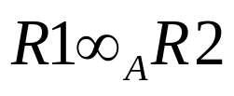
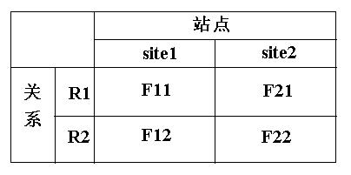



1、利用站点依赖信息
例：设两个关系R1和R2，在属性 A上的连接操作
  假定 R1、R2都进行了分片
  并且：
  那么，有：
  涉及片段的连接操作可无数据传送执行
  而且还可以利用局部站点的可用索引信息
按导出分片划分的片段一定站点依赖，其片段连接操作无数据传送执行

Slide 47
利用站点依赖信息的算法
若Placement_Dependency(Q,P,S)是一个站点依赖的算法，其中：
  R={R1,R2,…Rn}是查询Q引用的一组关系；
  P是站点依赖信息；
  S是一个连接操作可以无数据传输执行的最大关系集合（S的初值为Ф）
输入：
  S= Ф； R={R1,R2,…Rn}；P
如果输出S=R，则Q可无数据传输处理

Slide 48
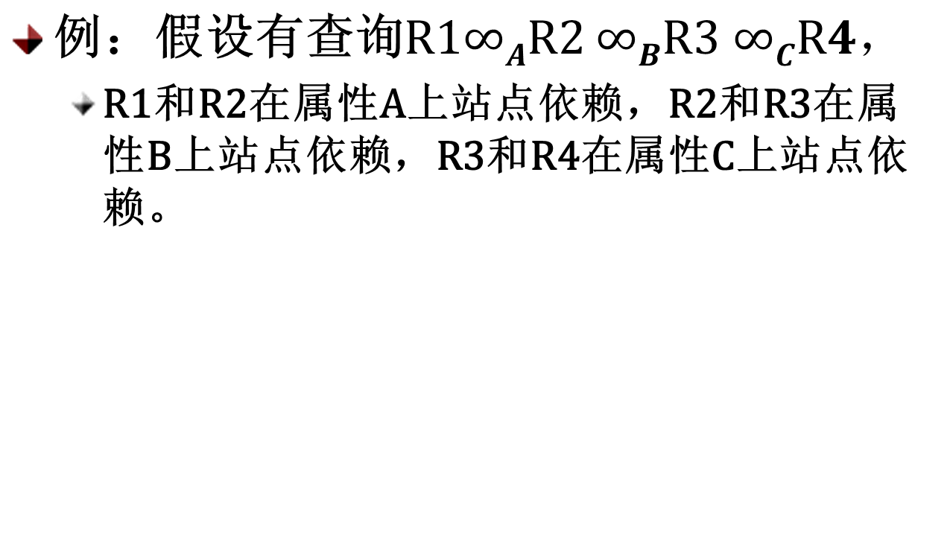
利用站点依赖信息的算法

Slide 49
利用站点依赖信息的算法
算法：
  初始化S=Ф；
  因为R1和R2在属性A上站点依赖，S={R1,R2}
  因为R2和R3在属性B上站点依赖，S={R1,R2,R3}
  R3和R4在属性C上站点依赖，S={R1,R2,R3,R4}
  所以S=R= {R1,R2,R3,R4}
  所以查询Q可以无数据传输执行

Slide 50
2、分片和复制算法
如果一个查询不能在无数据传送方式下得到处理，则可用 “分片和复制算法”
基本思想
  选择一组站点，把查询引用的某个关系的所有片段分布在这些站点上
  其余被引用的关系则复制到每一个选定站点

Slide 51
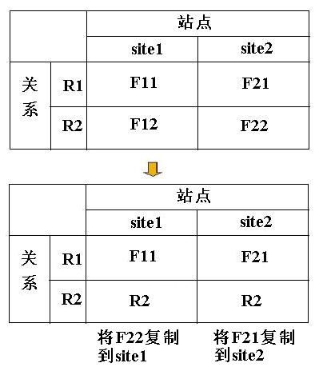
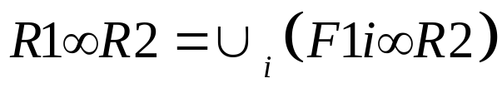
分片和复制算法
例：设两个关系R1和R2有连接操作
  假定 R1、R2都进行了分片
  假定R1的片段仍在站点site1和site2
  那么，可通过把F12从 site1传送到site2，以及把 F22从site2传送到site1，分别在站点 site1和site2进行 R2的复制，得到R2的一个副本
  考察R1中的任一个元组t
    如果t在F11中，那么它将与站点Site1中R2的副本连接
    如果t在F12中，那么它将与站点Site2中R2的副本连接
  所以：

Slide 52
分片和复制算法
就响应时间而言
  各站点片段与副本的连接可并行操作
  比把所有关系传送到某个站点然后连接的方法通常更有效
特点
  只有一个关系在选定站点中保持分片状态
  其余关系都将被复制
  代价包括片段传输及复制的代价；局部连接操作的代价等
算法的关键
  选择哪个关系保持分片状态

Slide 53
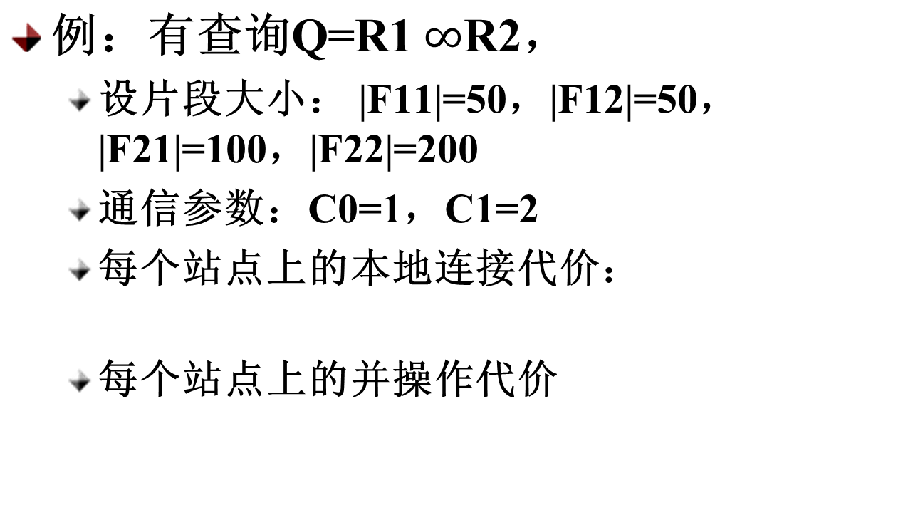
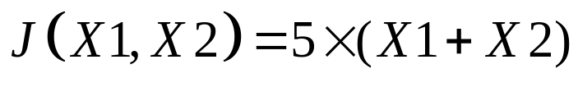
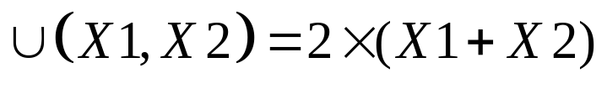
分片和复制算法

Slide 54
分片和复制算法
采用分片和复制算法代价估算：
  当关系R1保持分片状态：
  因此，查询的响应时间在R1保持分片状态下为
  同理计算当关系R2保持分片状态，
  因此，应选择R2保持分片状态

Slide 55
分片和复制算法
分片和复制算法可应用于涉及两个或两个以上关系的查询
  从概念上讲，被复制的那些关系可先连接形成一个关系T，并在包含保持分片状态关系的各片段站点上复制T的副本，然后在每个站点中J的副本与相应的片段连接
  由于等同双关系的情形，保证了结果的正确性
注意：
  实际应用中，不同的站点可能有不同的处理速度
  某些站点可能存在快速存取路径或索引
  因此，在查询优化时要考虑这些信息，获得有效的优化策略

Slide 56

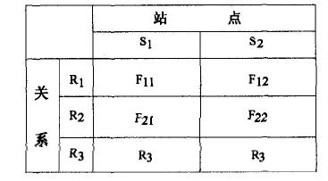
3、站点依赖和数据复制结合
可通过结合站点依赖信息和数据复制信息，使特定查询的处理以无数据传送方式进行
例：有关系R1、R2、R3，且
  假定 R1和R2在属性 A上站点依赖
  第一个连接，因站点依赖信息可以无数据传送执行
  第二个连接因R3的副本可以无数据传送执行

Slide 57
站点依赖和数据复制结合
可以把站点依赖和数据复制结合起来，定义连接依赖
连接依赖：如果
  关系Ri和Rj在属性A上站点依赖
  或者关系Ri复制在关系Rj各片段的站点上
  或者关系Rj复制在关系Ri各片段的站点上
  则，称关系Ri和Rj在属性A上连接依赖
存在连接依赖的关系的连接操作一定可以无数据传送执行

Slide 58
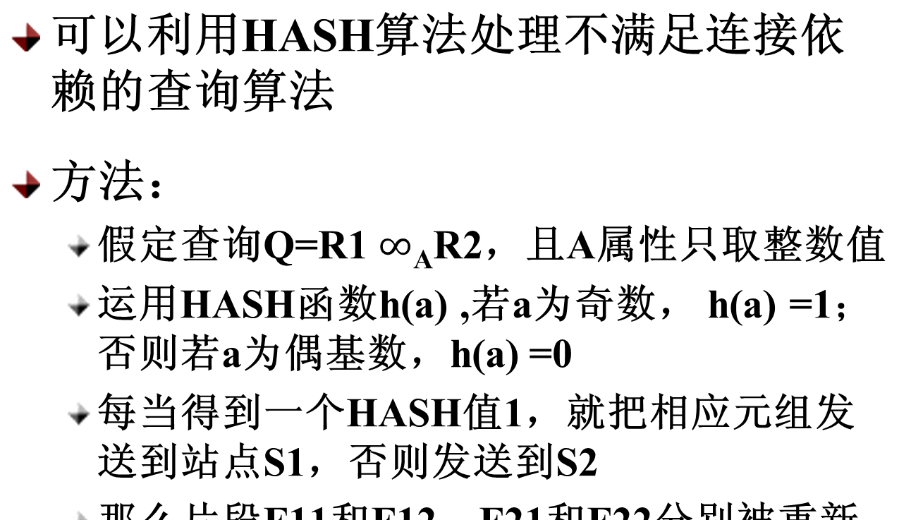
4、HASH划分法

Slide 59
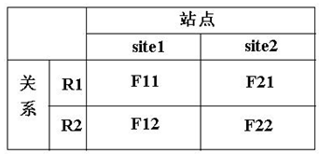
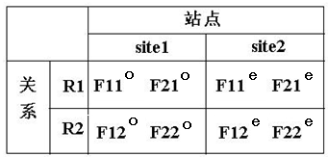
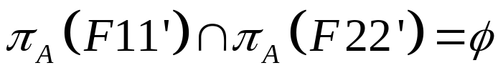
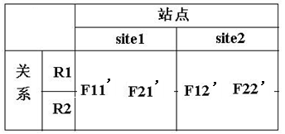
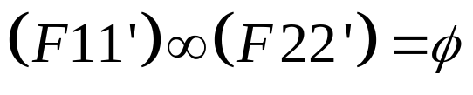
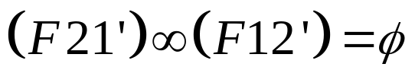
4、HASH划分法
结论：R1和R2在新组成的片段下在属性A上站点依赖

Slide 60
4、HASH划分法
如果属性A的值域不是整数的集合
  可以用他的二进制表示的最后一位来确定站点；
  或者设计一个映射到[0,1]上的HASH函数，使HASH值在[0,0.5]上，将元组发送到站点S1，而将HASH值在[0.5,1]上的元组发送到站点S2
对于两个以上的关系，可以有类似的HASH方法

Slide 61
不同方法的比较
站点依赖算法的数据传输量最小（实际上为零），连接数据量最小，且可以利用站点上索引加速连接，因而能获得最佳的性能。但是，此法只能在给出适当的可用语义信息时才能够使用；
HASH要求相对均匀地数据分布来获得良好的性能，最坏的情况是两个关系可能被映射到同一个站点而达不到负载平衡；

Slide 62
不同方法的比较
在某个关系已经复制到包含其他关系片段的站点中，可以再本地立即进行无数据传输处理，这种场合使用片段和复制算法优于HASH划分算法。

Slide 63
直接连接操作的常用策略
在实际应用中，应该根据环境条件考虑传输与局部处理的相对费用。
直接连接操作的一般常用的策略分为以下两种
  两个关系在同一站点
  两个关系在不同站点

Slide 64
两个关系在同一站点
算法与集中式数据库相同
① 嵌套循环法：
  将R对连接属性A有一次完整扫描，同时对S有Card(R) 次匹配搜索
② 排序扫描法：
  先按连接属性对两个关系排序，再按连接属性的次序对两个关系各扫描一次，取其匹配的元组构成结果的一部分。

Slide 65
两个关系在不同站点
对存储在不同场地上的关系R和S的连接，除考虑局部代价外还需考虑传输代价
影响传输代价有两个因素：
  选择不同的传输方式
  进行站点连接
有两种传输方式：
  全部传送法(R为外层，S为内层)
  按需传送法

Slide 66
两个关系在不同站点
全部传送法(R为外层，S为内层)
  如传送S，则将S保留在临时关系中(放在缓冲区中) ，以供多次使用
  如传送R，则每传送一个元组，就与S的元组比较，不必开辟缓冲区
按需传送法
  只传输查询需要的元组，一次一个元组，无需临时保存
  因为每次存取却要交换一次信息，传输代价高
  适用于高速局域网

Slide 67
利用并行性的直接连接操作策略
两种并行策略
  流水线并行
    两个操作A和B，在A为全部完成，仅完成一部分的情况下，将A的部分输出作为B的输入
  独立的并行
    没有站点以来关系的操作可以独立的并行执行

Slide 68
利用并行性的直接连接的例子
例如，有四个关系（片段）的连接
R1∞R2 ∞R3 ∞R4
R1∞R2 ∞R3 ∞R4
R1
R3
传R3∞R4结果
side1
side3
部分传
R1∞R2结果
传R1
部分传
R3∞R4结果
传R3
side2
side4
R1∞R2
R3∞R4
R3
R2

Slide 69
思考题3（接思考题1）
有旅游集团公司（北京，上海，广州），四个全局关系：
  旅游线路（线路ID，线路名，性质，景点介绍）
  游客（身份证，姓名，性别，年龄）
  导游（员工ID，员工姓名，性别，工资）
  旅游团（线路ID，员工ID，身份证，出发日期 ）
应用：
  线路查询
  员工薪资
  游客报团

Slide 70
思考题3（接思考题1）
针对已经设计好的分布是数据库，探讨逻辑优化和物理优化的策略策略，并实现应用

